Slide 1



Tund 5 Plaan
Jäta meelde!
Võid käia mööda kõiki jaotisi (sisestades või hiireklõpsuga) või valida oma jaotis, klõpsates sellele.
Alusta "Harjuta" sektsiooni ainult siis, kui kogu materjal on uuritud.
1. Maatriksi korrutamine reaalarvuga
2. Maatriksi reaalarvuga korrutamise omadused
Harjuta!
EngiMath MEESKONNALT

Slide 2
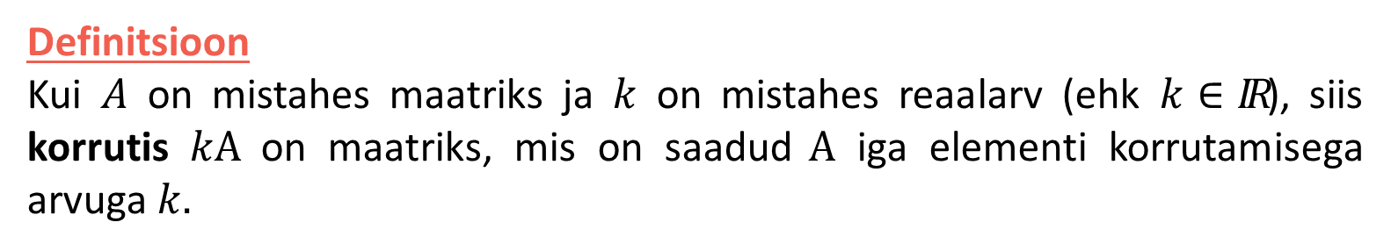
Tund 5
Definitsioon
Kui $A$ on mistahes maatriks ja $k$ on mistahes reaalarv (ehk $k∈IR$), siis korrutis $kA$on maatriks, mis on saadud $A$ iga elementi korrutamisega arvuga $k.$
1. Maatriksi korrutamine reaalarvuga
2. Maatriksi reaalarvuga korrutamise omadused
Harjuta!

Slide 3

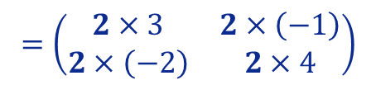

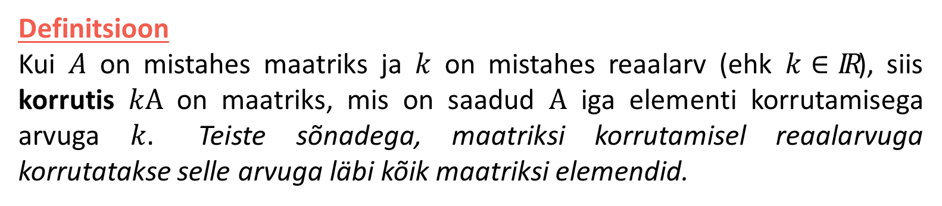




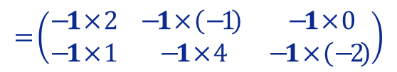



Tund 5
Definitsioon
Kui $A$ on mistahes maatriks ja $k$ on mistahes reaalarv (ehk $k∈IR$), siis korrutis $kA$on maatriks, mis on saadud $A$ iga elementi korrutamisega arvuga $k.$ Teiste sõnadega, maatriksi korrutamisel reaalarvuga korrutatakse selle arvuga läbi kõik maatriksi elemendid.
1. Maatriksi korrutamine reaalarvuga
2. Maatriksi reaalarvuga korrutamise omadused
Näited
(Klikki, et näha pakutud lahendust )
(1) $2\left(\begin{matrix}3 & −1 \\ −2 & 4\end{matrix}\right)$
$$=\left(\begin{matrix}6 & −2 \\ −4 & 8\end{matrix}\right)$$
$$=\left(\begin{matrix}2×3 & 2×\left(−1\right) \\ 2×\left(−2\right) & 2×4\end{matrix}\right)$$
(2) $\left(−1\right)\left(\begin{matrix}2 & −1 & 0 \\ 1 & 4 & −2\end{matrix}\right)$
$$=−\left(\begin{matrix}2 & −1 & 0 \\ 1 & 4 & −2\end{matrix}\right)$$
$$=\left(\begin{matrix}−2 & 1 & 0 \\ −1 & −4 & 2\end{matrix}\right)$$
$$=\left(\begin{matrix}−1×2 & −1×\left(−1\right) & −1×0 \\ −1×1 & −1×4 & −1×\left(−2\right)\end{matrix}\right)$$
Harjuta!
(3) $5\left(\begin{matrix}1 & 0 \\ 0 & 1\end{matrix}\right)$
$$=\left(\begin{matrix}5 & 0 \\ 0 & 5\end{matrix}\right)$$
$$=5E_{2}$$
Skalaarmaatriks (vaata Tund 3)
Matemaatiline kirjaviis:
$A={\left[a_{ij}\right]}_{\begin{aligned}i=1,2,..,m \\ j=1,2,…,n\end{aligned}}$ ja $k∈IR$ $⟹k∙A={\left[{k∙a}_{ij}\right]}_{\begin{aligned}i=1,2,..,m \\ j=1,2,…,n\end{aligned}}$

Slide 4

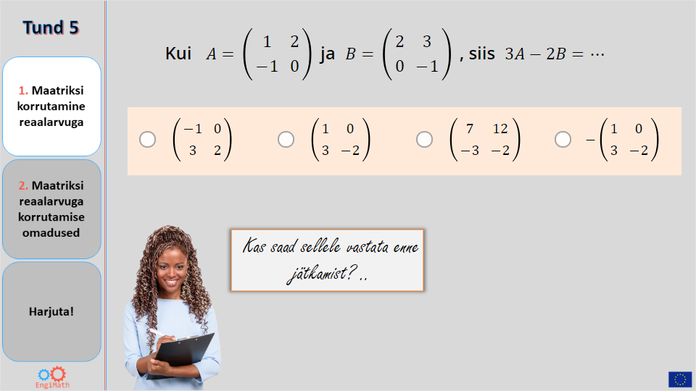
Tund 5
Quiz
1. Maatriksi korrutamine reaalarvuga
Click the Quiz button to edit this object
2. Maatriksi reaalarvuga korrutamise omadused
Harjuta!

Slide 5
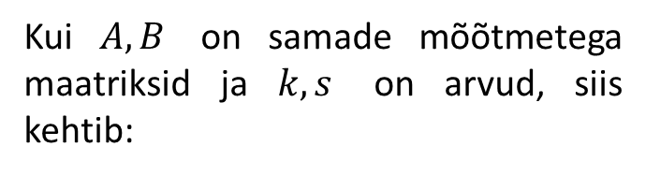
Tund 5
Omadused
1. Maatriksi korrutamine reaalarvuga
Kui $A,B$ on samade mõõtmetega maatriksid ja $k,s$ on arvud, siis kehtib:
2. Maatriksi reaalarvuga korrutamise omadused
Harjuta!

Slide 6








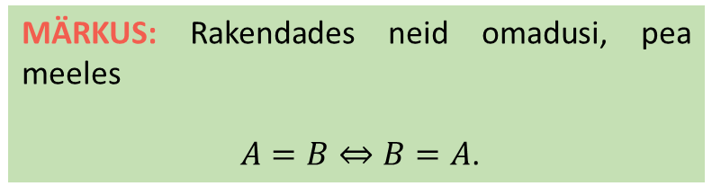







Tund 5
Omadused
1. Maatriksi korrutamine reaalarvuga
Näide
Kui $A,B$ on samade mõõtmetega maatriksid ja $k,s$ on arvud, siis kehtib:
$$2\left(A+B\right)$$
$$2\left(\begin{matrix}3 & 2 \\ 2 & 4\end{matrix}\right)+2\left(\begin{matrix}2 & 1 \\ 2 & 5\end{matrix}\right)$$
= $2\left[\left(\begin{matrix}3 & 2 \\ 2 & 4\end{matrix}\right)+\left(\begin{matrix}2 & 1 \\ 2 & 5\end{matrix}\right)\right]$
$$2A 2B$$
= $2\left(\begin{matrix}5 & 3 \\ 4 & 9\end{matrix}\right)$
= $\left(\begin{matrix}10 & 6 \\ 8 & 18\end{matrix}\right)$
$$k\left(A±B\right)=kA±kB$$
Distributiiv-suse seadus
2. Maatriksi reaalarvuga korrutamise omadused
$$\left(k±s\right)A=kA±sA$$
Näide
$$−2A$$
$$3\left(\begin{matrix}3 & 2 \\ 2 & 4\end{matrix}\right)−5\left(\begin{matrix}3 & 2 \\ 2 & 4\end{matrix}\right)$$
= $\left(3−5\right)\left(\begin{matrix}3 & 2 \\ 2 & 4\end{matrix}\right)$
$$3A −5A$$
= $−2\left(\begin{matrix}3 & 2 \\ 2 & 4\end{matrix}\right)$
= $\left(\begin{matrix}−6 & −4 \\ −4 & −8\end{matrix}\right)$
Harjuta!
MÄRKUS: Rakendades neid omadusi, pea meeles
$A=B⇔B=A$.

Slide 7








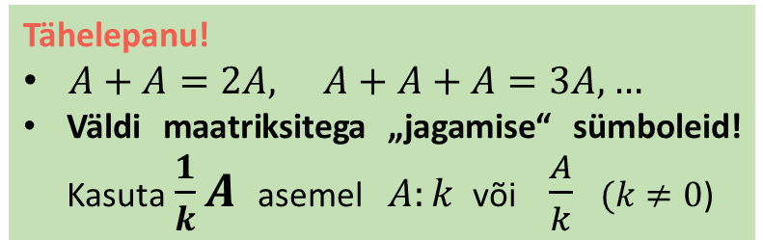





Tund 5
Omadused
Näide
1. Maatriksi korrutamine reaalarvuga
$$\left(2×3\right) A$$
Kui $A,B$ on samade mõõtmetega maatriksid ja $k,s$ on arvud, siis kehtib:
= $6\left(\begin{matrix}3 & 2 \\ 2 & 4\end{matrix}\right)$
$$2\left[3\left(\begin{matrix}3 & 2 \\ 2 & 4\end{matrix}\right)\right]$$
= $\left(2×3\right)\left[\left(\begin{matrix}3 & 2 \\ 2 & 4\end{matrix}\right)\right]$
$$2\left(3A\right)$$
= $\left(\begin{matrix}18 & 12 \\ 12 & 24\end{matrix}\right)$
$$k\left(A±B\right)=kA±kB$$
Distributiiv-suse seadus
2. Maatriksi reaalarvuga korrutamise omadused
$$\left(k±s\right)A=kA±sA$$
Näide
$$k\left(sA\right)=s\left(kA\right)=\left(k.s\right)A$$
$$0.\left(\begin{matrix}3 & 2 \\ 2 & 4\end{matrix} \begin{matrix}1 & 5 \\ 8 & 0\end{matrix}\right)=\left(\begin{matrix}0 & 0 \\ 0 & 0\end{matrix} \begin{matrix}0 & 0 \\ 0 & 0\end{matrix}\right)$$
$$1∙A=A$$
$$0∙A_{2×4} O_{2×4}$$
$$0∙A=O$$
Harjuta!
0 – arv null
$O$- nullmaatriks
Tähelepanu!
$A+A=2A, A+A+A=3A,…$
Väldi maatriksitega „jagamise“ sümboleid! Kasuta $\frac{1}{k}A$asemel $A:k$ või $\frac{A}{k}$ $(k≠0$)
MÄRKUS: Rakendades neid omadusi, pea meeles
$A=B⇔B=A$.

Slide 8


Tund 5
1. Maatriksi korrutamine reaalarvuga
3 küsimust lõpuni! ...
2. Maatriksi reaalarvuga korrutamise omadused
Harjuta!

Slide 9
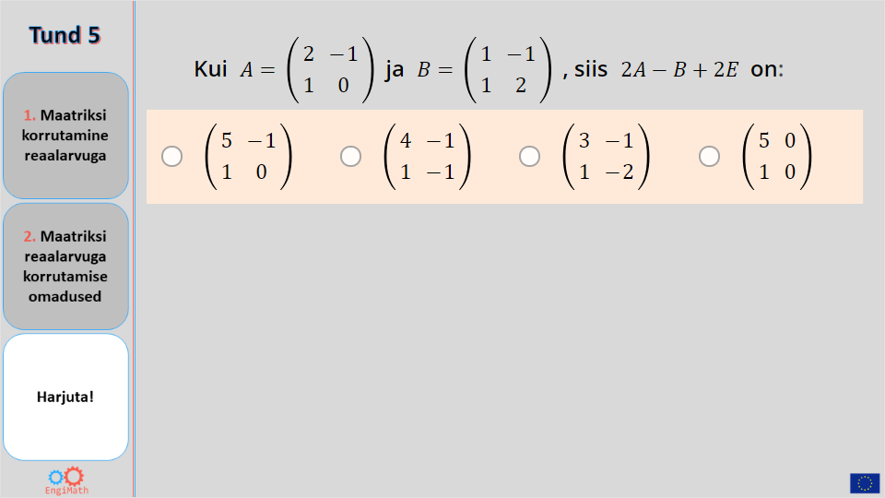
Tund 5
Quiz
1. Maatriksi korrutamine reaalarvuga
Click the Quiz button to edit this object
2. Maatriksi reaalarvuga korrutamise omadused
Harjuta!

Slide 10


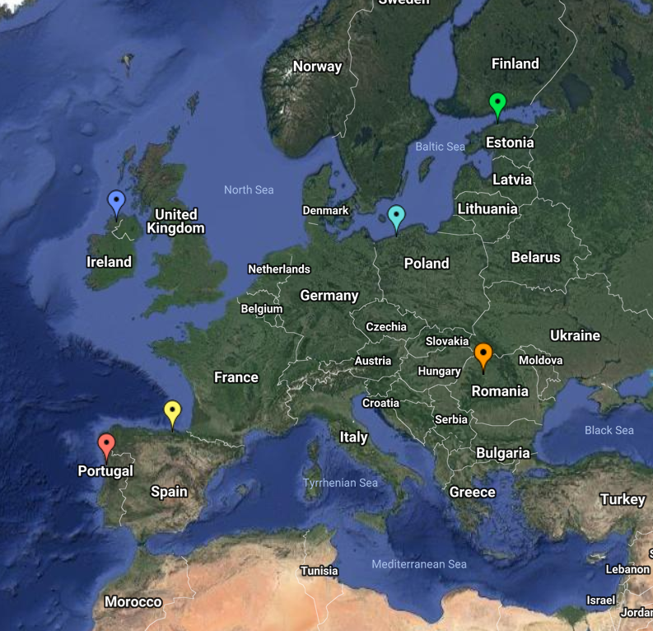
Tund 5
on läbi
Loodame, et Sulle meeldis!
1. Maatriksi korrutamine reaalarvuga
2. Maatriksi reaalarvuga korrutamise omadused
Harjuta!
EngiMath MEESKONNALT

